Slide 1
Ludifiez votre dispositif pédagogique grâce aux jeux de société
Clara Depommier - clara.depommier@unamur.be
Formation du 22 mai 2023

Slide 2
Le jeu de société est un outil pédagogique puissant, car il engage vos étudiant.e.s à trois niveaux
Engagement cognitif : fais appel à son réseau de connaissance
Engagement émotionnel : éprouve du plaisir à jouer
Engagement comportemental : le joueur est actif
L’objectif de l’atelier est de vous inspirer en vous faisant jouer, pour vous encourager à employer des mécaniques de jeux tirer de ces jeux de société pour les adapter à vos dispositifs pédagogiques

Slide 3
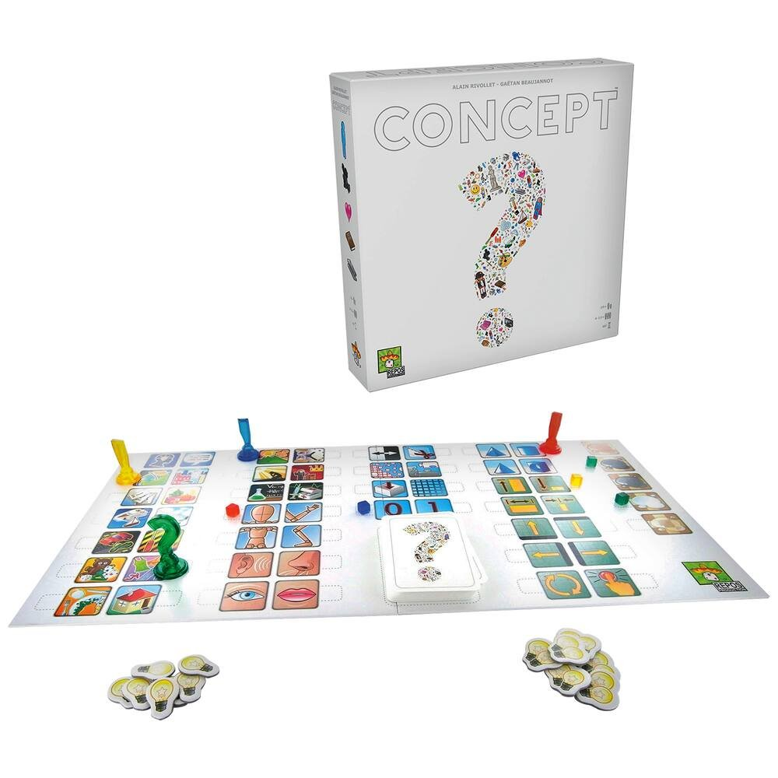
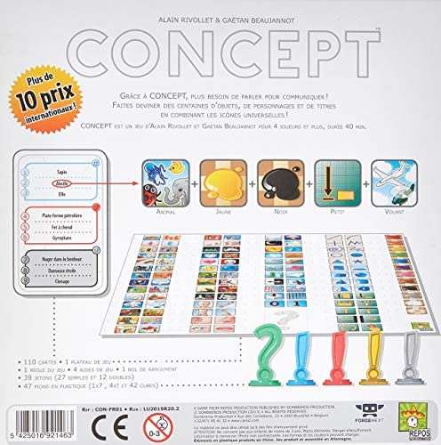

Slide 4
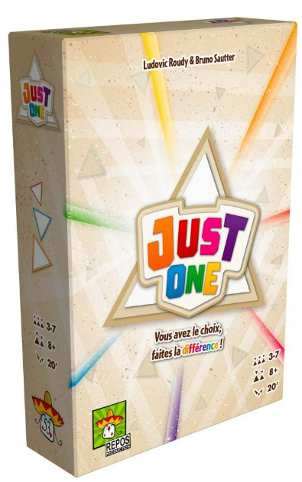
Aide de jeu
Just One

Slide 5
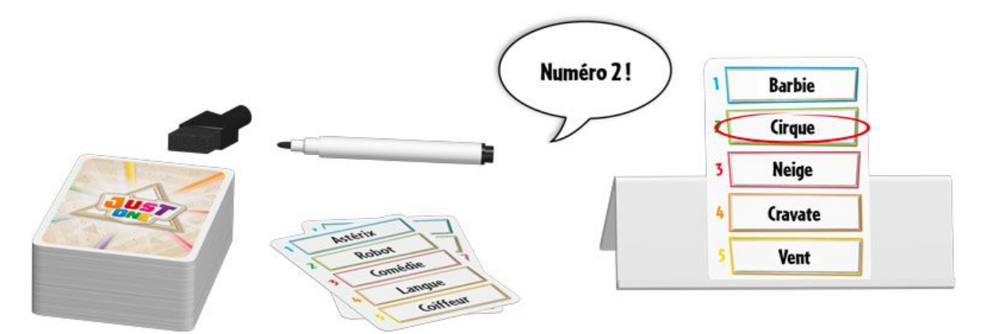
Etape 1
Le-a-se joueur actif-ve pioche une carte puis choisit un numéro entre 1 et 5 : il s’agit du mot mystère.

Slide 6
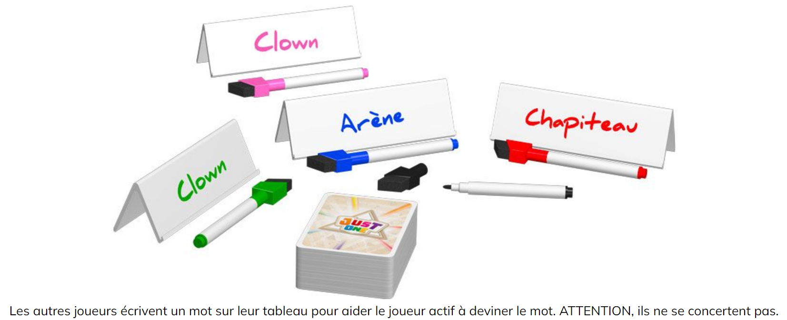
Etape 2
Les autres joueur-ses écrivent un mot sur leur tableau pour aider le joueur-se actif-ve à deviner le mot. ATTENTION, iels ne se concertent pas.

Slide 7
Etape 3
Ces mêmes joueur-ses comparent leurs mots. Et éliminent ceux qui sont identiques !

Slide 8
Etape 4
Le-a joueur-se actif-ve va maintenant essayer de deviner le mot mystère avec des indices restants.

Slide 9
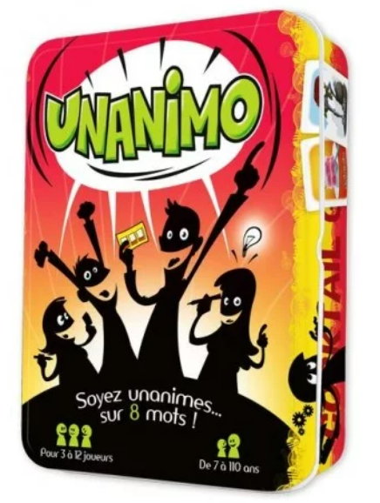
Aide de jeu
Unanimo

Slide 10
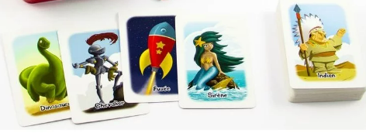
Etape 1
Le-a joueur-se actif-ve pioche une carte puis la révèle aux autres joueur-ses.

Slide 11
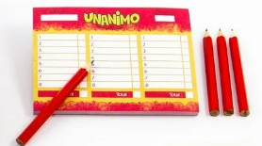
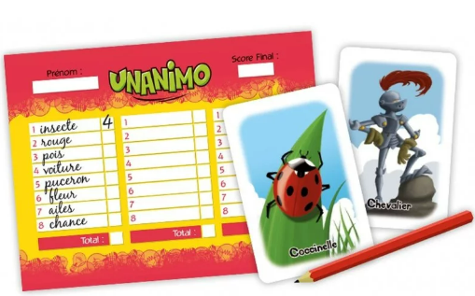
Etape 2
Toustes les joueur-ses écrivent de 1 à 8 mots sur leur feuille qui leur viennent à l’esprit.
Lorsque le-a premier-ére joueur-se a terminé, c’est lui-elle qui détermine la fin de cette phase ;-)
Le-a joueur-se actif-ve lit à voix haute son premier mot. Lui-elle et tous tes les joueur-ses qui ont également noté sur leur feuille le mot qui vient d’être lu lèvent la main et gagnent autant de points qu’il y a de mains levées. Et ainsi de suite…
Mais si un-e joueur-se annonce un mot que personne
d’autre n’a inscrit, il marque « 0 » point…

Slide 12
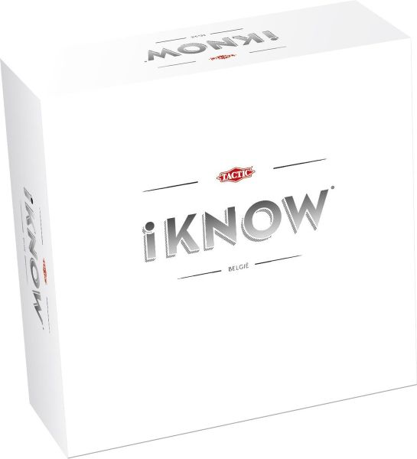
Aide de jeu
I know

Slide 13
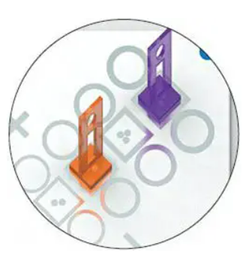
Fonctionnement sur base du trivial poursuite : questions triées par grand thème et pour chaque question trois indices sont listés sur les cartes.
1. Placez le plateau de jeu sur la table et fournissez à chaque joueur un jeton iKnow et un jeton iBet (une couleur assortie)
2. Un des joueurs lit une carte, mais n’annonce que le thème.
3. Les joueurs placent leur premier jeton sur une case vide du plateau.
Case trois boutons = J’aurai besoin d’un indice pour trouver la réponse (= je gagne trois points si c’est le cas)
Case deux boutons = j’aurai besoin de deux indices pour trouver la réponse (= je gagne deux points si c’est le cas)
Case un bouton = j’aurai besoin de trois indices pour trouver la réponse ((= je gagne un point si c’est le cas)

Slide 14
4. A l’aide du deuxième Jeton, indiquez sur qui vous misez, « celui-là va perdre » (placez le jeton à côté du jeton du joueur concerné, du côté « - ») ou bien « celui-là va réussir » (placez le jeton à côté du jeton du joueur concerné, du côté « + »)
5. Le lecteur lit la question, puis le premier indice. Le joueur ayant misé sur la réussite avec un indice doit faire une proposition de réponse. S’il ne trouve pas, le lecteur lit le deuxième indice et le joueur ayant misé sur le besoin de deux indices fait une proposition de réponse. S’il ne trouve pas, le lecteur lit le deuxième indice et le joueur ayant misé sur le besoin de deux indices fait une proposition de réponse.
6. Si vous avez effectivement bien estimé votre réussite sur base du nombre d’indice, vous obtenez un jeton point (nombre de point sur base de la case que vous aviez définit), si vous avez bien estimé la réussite du joueur sur lequel vous aviez misé, vous obtenez un point jeton également.

Slide 15
Réflexion sur les mécaniques de jeux – ressources
https://www.mecanicartes.com/
→ Identifier les mécaniques impliquées dans votre deuxième jeu, puis sélectionnez une carte à imposer à un autre groupe
https://www.educajeux.be/

